Slide 1
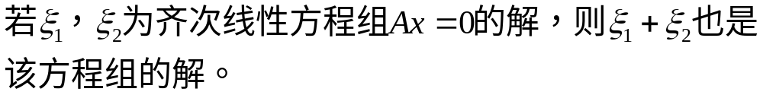
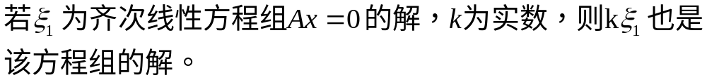
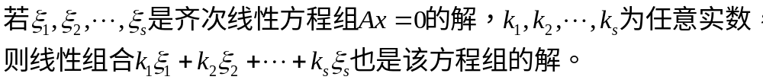
§3.5 线性方程组解的结构
一、齐次线性方程组解的结构
1. 齐次线性方程组解的性质
性质1
性质2
由上述性质，易得：
故，齐次线性方程组若有非零解，则它就有无穷多个解。

Slide 2
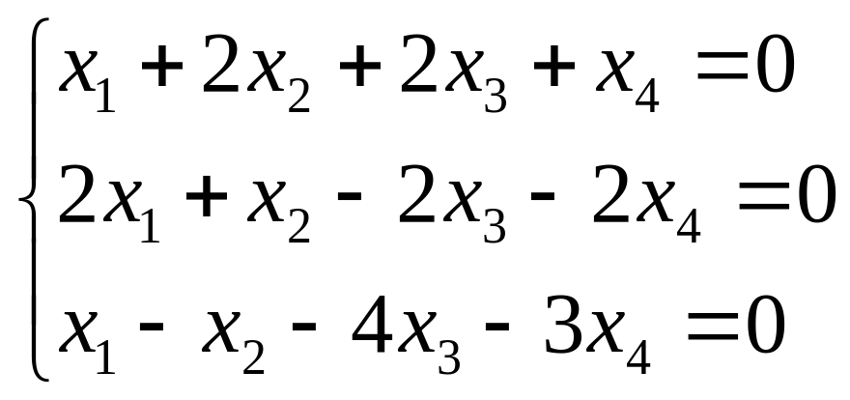
定理 设A=(a_{ij})_{m×n}，n元齐次线性方程组Ax=0有非零
解的充要条件是系数矩阵r(A)<n；只有零解的充要
条件为r(A)=n.
例
自由变元
非自由变元（约束变元、首项变元）

Slide 3
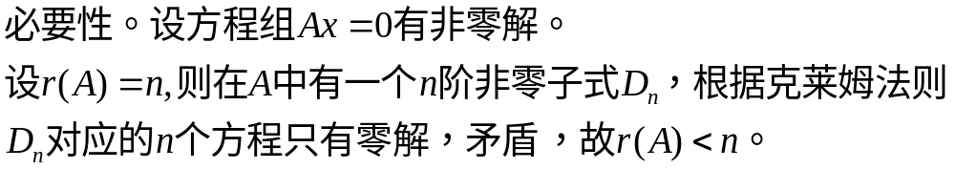
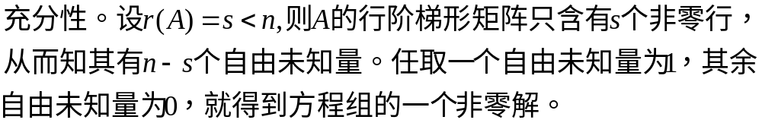
证明

Slide 4
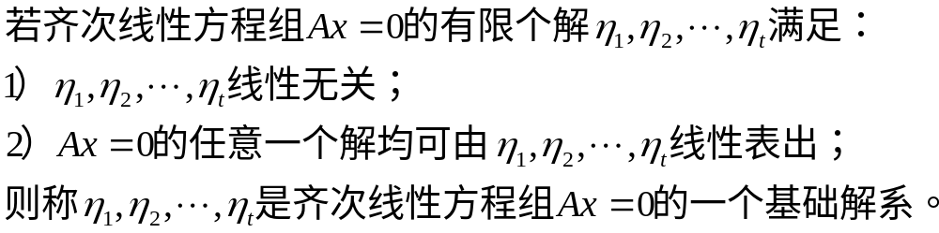
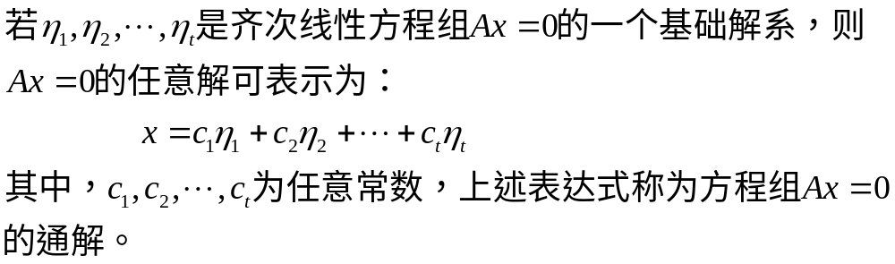
定义
注：1）基础解系为解向量组的极大无关组；
2）基础解系不唯一。

Slide 5
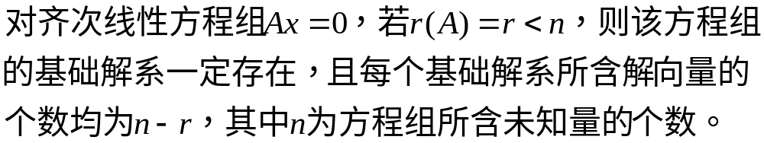
当一个齐次线性方程组只有零解时，该方程组没有基础
解系，而当一个齐次线性方程组有非零解时，是否一定
有基础解系？如果有的话，怎样去求基础解系？
定理
证明过程给出了求基础解系和通解的方法。

Slide 6
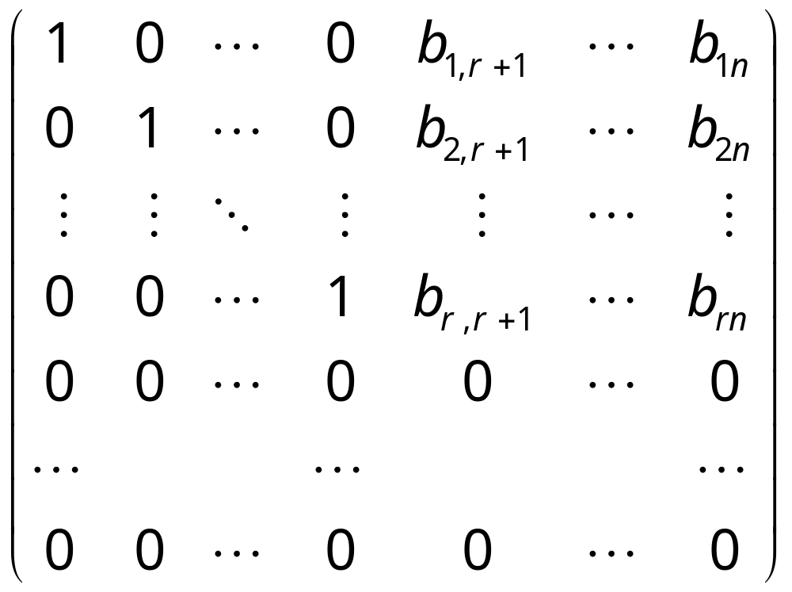
证明：用消元法解线性方程组，方程组的系数矩阵
的行最简型总有如下形式：

Slide 7
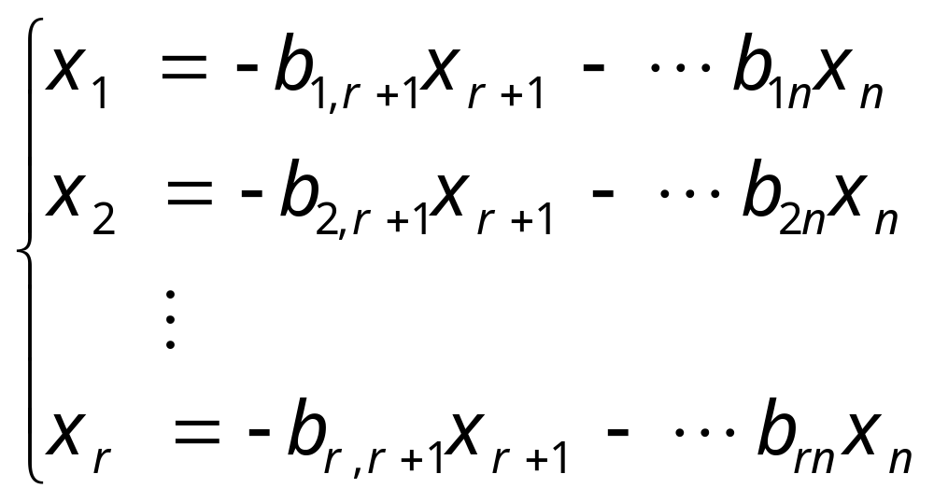
等价方程组为：

Slide 8
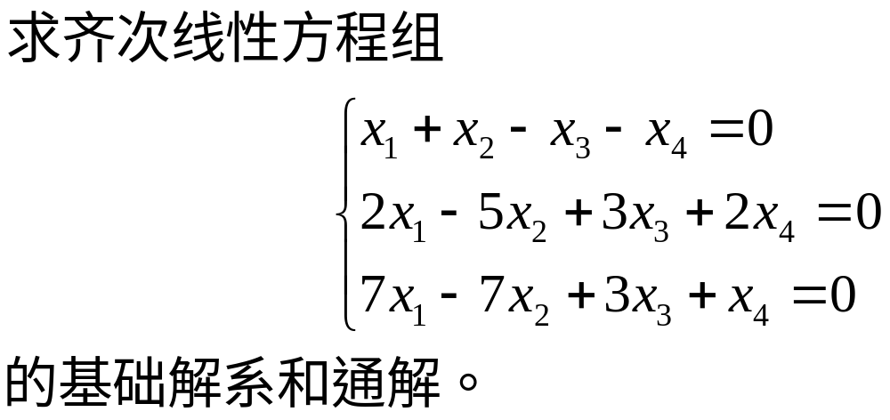
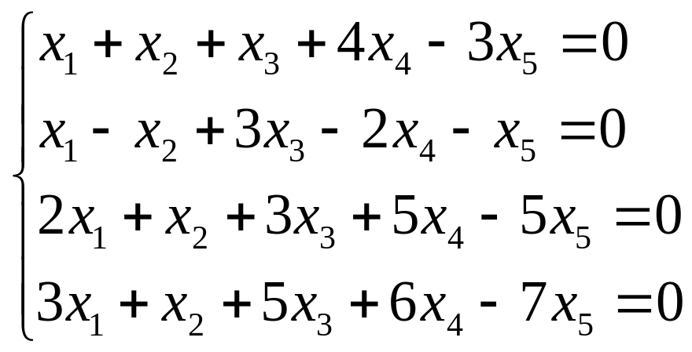
例
例 用基础解系表示如下线性方程组的通解：

Slide 9
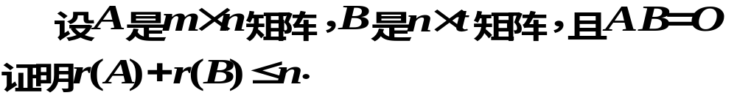
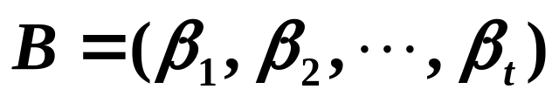

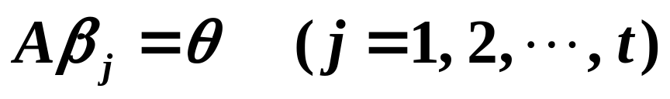
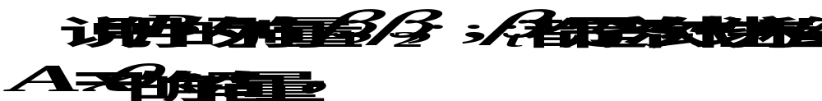

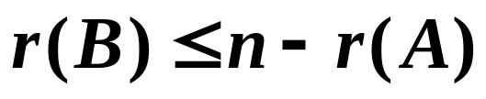
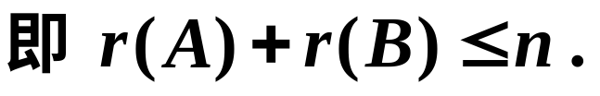
例
证
将矩阵B按列分块，设
则

Slide 10
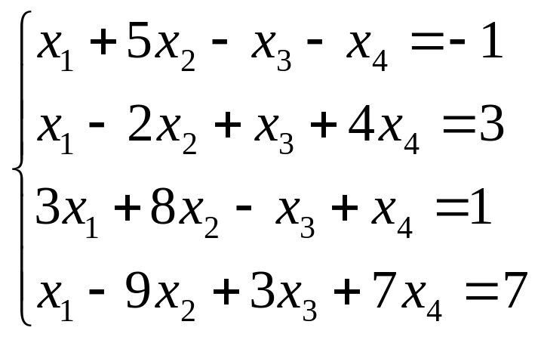
例
定理 设A=(a_{ij})_{m×n}，n元非齐次线性方程组Ax=b有解
的充要条件是系数矩阵r(A)=r(Ã)。

Slide 11
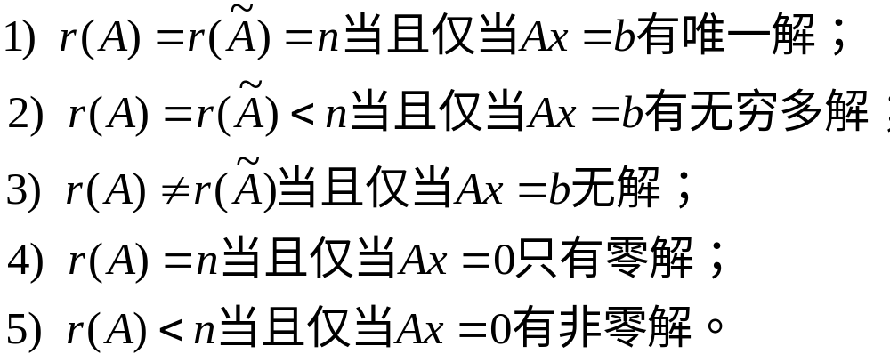
总结如下：

Slide 12
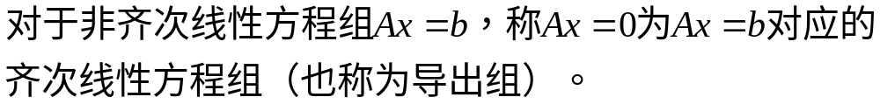
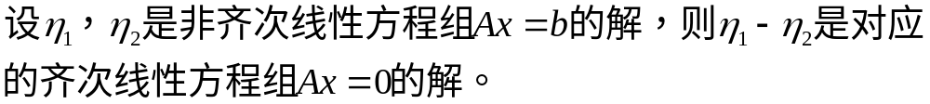
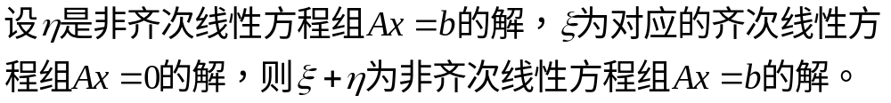
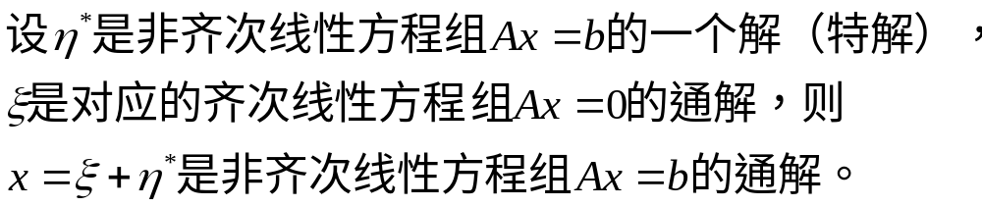
二、非齐次线性方程组解的结构
定义
性质3
性质4
定理

Slide 13
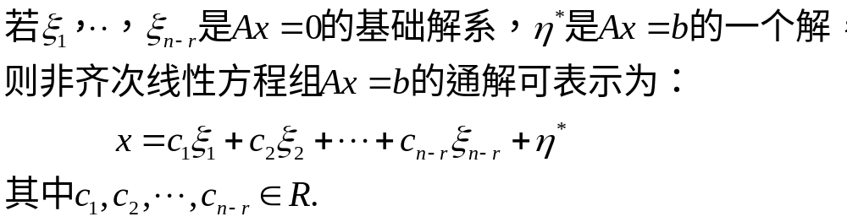

Slide 14
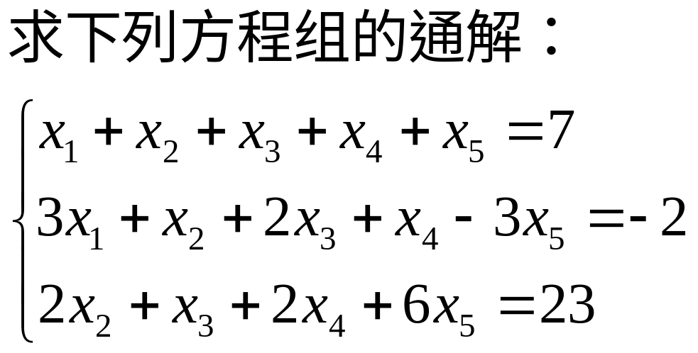
例

Slide 15
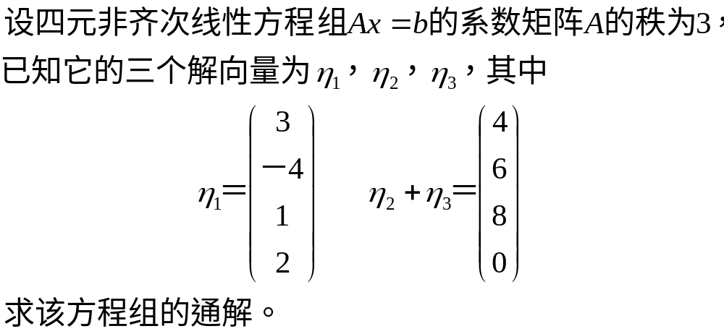
例

Slide 16
作业 习题三（A）
21.（1）（2）
24.（2）（3）

